Slide 1
令和６年度 産業廃棄物処理実態等調査結果（速報値）
資料２

Slide 2
産業廃棄物処理実態等調査 調査方法
府内の約15,000事業所に対して、郵送によるアンケート調査を実施。
アンケート調査結果をもとに、各業種ごとに活動量指標あたりの産業廃棄物発生量等（原単位）を算出し、活動総量を乗ずることにより、業種全体の産業廃棄物発生量等を推計。
【調査対象 （約15,000事業所）】
・2023年度若しくは2024年度に多量排出事業者処理計画書の提出があった事業所（642事業所）
・電気・水道業に係る全ての事業所（83事業所）
・総務省統計局による2023年事業所母集団データベースから抽出した事業所（約14,400事業所）
【調査内容】
・排出実態 （産業廃棄物の種類、量 等）
・処理実態 （処理量、処理委託先、再資源化用途 等）
・活動量指標（元請完成工事高、製造品出荷額 等）
事業所からの回答をもとに、府域の発生量等を推計
（発生量ベースで 約88％を実数把握）
調査対象全体の発生量の推計方法
Ｗ’=（Ｗ÷Ｏ）×Ｏ’
Ｗ’：調査当該年度の推計産業廃棄物発生量
Ｗ ：標本に基づく集計産業廃棄物発生量
Ｏ ：標本に基づく集計活動量指標
Ｏ’ ：調査当該年度の母集団の活動量指標

Slide 3
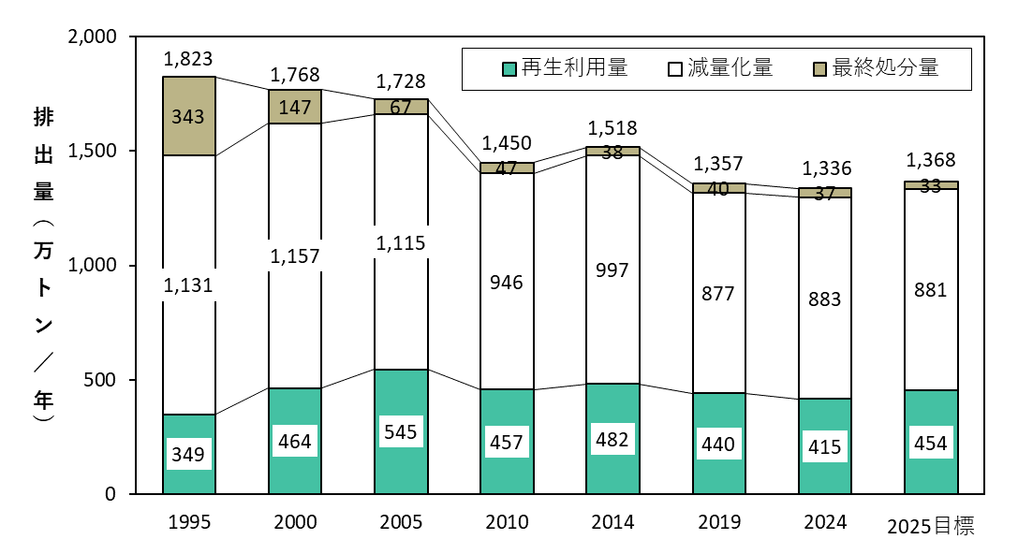
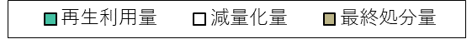
産業廃棄物の排出量等の推移
【排出量】
2024年度は1,336万トン。長期的に減少傾向であり、2019年度より約１％削減。
【再生利用量】
2024年度は415万トン（31％）。2019年度実績（32％）と同程度。
【最終処分量】
2024年度は37万トン。長期的に減少傾向であり、2019年度より約６%削減。

Slide 4
排出量について（2024年度）
排出量は、1,336万トン。
業種別では、電気・水道業が多い。特に下水道業からの排出が多く、全体の半数を占めている。
次いで、建設業からの排出が多い。
種類別では、汚泥が最も多く、その大半は下水汚泥である。次いで建設業から排出されるがれき類が多い。
業種別排出量
種類別排出量

Slide 5
再生利用量について（2024年度）
再生利用量は、415万トン。再生利用率は31%。
業種別では、建設業が全体の73％を占める。
種類別では、がれき類（コンクリート・アスファルトコンクリート）が最も多く、再生砕石や再生アスファルト原料として再利用されている。建設リサイクル法で再資源化を義務付けられていることが主な要因と考えられる。
また、汚泥については、下水汚泥はセメントや肥料の原料、上水汚泥は肥料の原料、建設汚泥は埋戻し材等として再
利用されている。
業種別再生利用量
種類別再生利用量

Slide 6
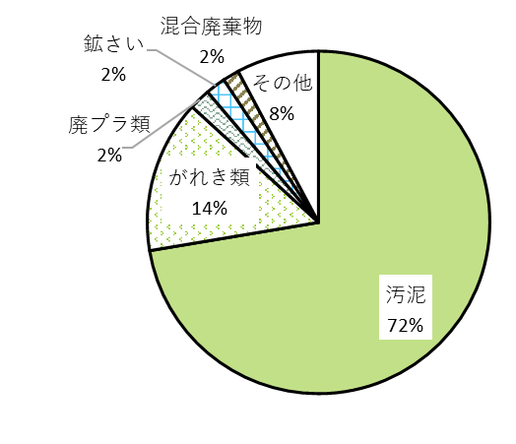
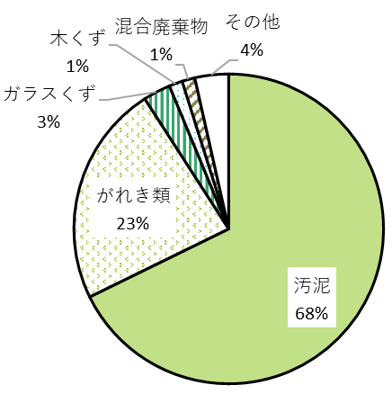
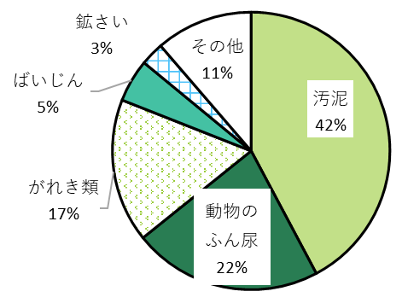
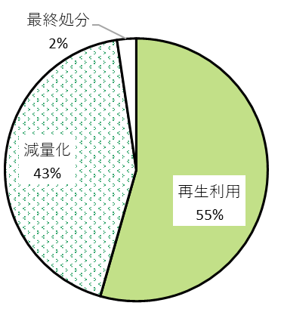
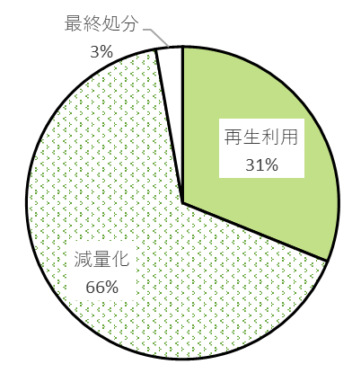
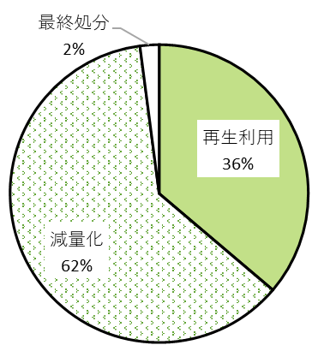
【参考】再生利用の状況（全国との比較）
大阪府は、全国と比べ、都市部の割合が高いため、排出実態としては汚泥の割合が高く、動物のふん尿の割合が低い。
下水汚泥は含水率が高く、減量化率が高くなるため、大阪府の再生利用率は全国と比べて低い。
全国（2023）［36,504万トン］ | 大阪府（2024）［1,336万トン］ | 東京都（2022）［2,673万トン］
排出量
再生利用
割合

Slide 7
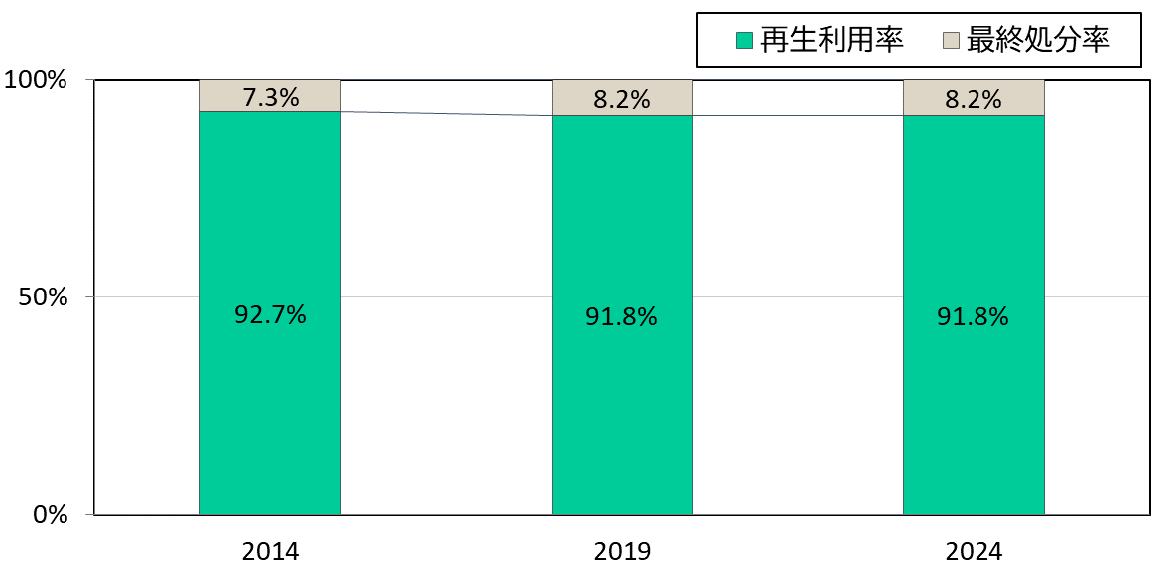
排出量から減量化量を除いた再生利用率
次期計画では参考指標とする、「排出量から減量化量を除いた再生利用率」は、横ばいで推移している。
※減量化量が多い汚泥の排出量も、前回と同程度。

Slide 8
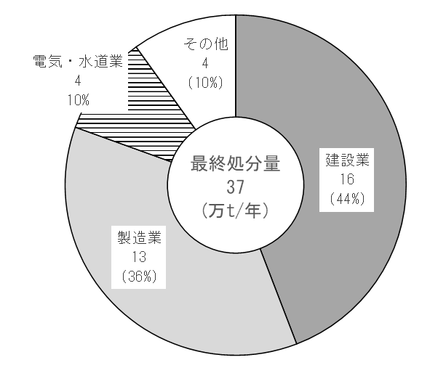
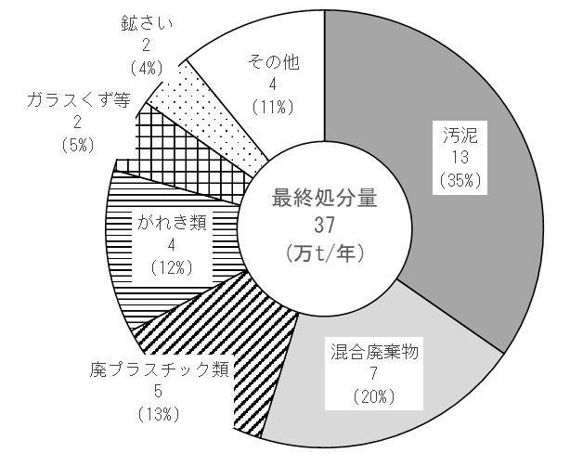
最終処分量について（2024年度）
最終処分量は、37万トン。排出量に占める割合は2.8%。
業種別では、建設業と製造業から排出されたものが多い。
種類別では、排出量の多い汚泥や、再生利用が難しい混合廃棄物が多い。
業種別最終処分量
種類別最終処分量

Slide 9
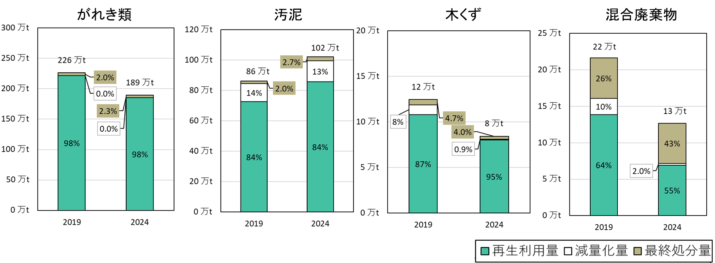
建設系廃棄物の排出・処理実態
コンクリート、アスファルト、汚泥の再生利用率は、同程度で推移。
混合廃棄物の排出量は2019年度に比べて減少。最終処分量は約5.5万トンで同程度であり、分別が容易な混合廃棄物の発生抑制（現場での分別）が進んでいると考えられる。また、建設混合廃棄物排出率（建設業からの産業廃棄物排出量に対する混合廃棄物排出量の割合）は、5.8％（2019年度）から3.8％（2024年度）まで減少した。

Slide 10
廃プラスチック類（産業廃棄物）の排出・処理実態
排出された廃プラスチック類26.6万トンのうち、17.5万トン（66％）が再生利用されている。用途として、燃料化が最も多く9.1万トン（34％）、マテリアルリサイクルが8.0万トン（30%）。
再生利用されず埋立処分された量は4.6万トン（17％）。
廃プラスチック類（産業廃棄物）の処理状況
注 四捨五入しているため、内訳は合計に一致しない場合がある。

